Slide 1
最优化导论
于长永
2019,04,17

Slide 2
outline
线性变换
特征值与特征向量
正交投影
二次型函数
矩阵范数
线段
超平面和线性簇
凸集
邻域
多面体和多胞形

Slide 3

线性变换
给定函数$ℒ：ℝ^{n}→ℝ^{m}$，如果
对于任意${x∈ℝ}^{n}$和$a∈ℝ$，都有$ℒ\left(ax\right)$=$aℒ\left(x\right)$
对于任意${x,y∈ℝ}^{n}$，都有$ℒ$($x$+$y$)=$ℒ\left(x\right)$+$ℒ\left(y\right)$
那么称$ℒ$为一个线性变换。

Slide 4
相似矩阵-线性变换
线性变换可以用矩阵表示
相似矩阵表示相同的线性变换

Slide 5
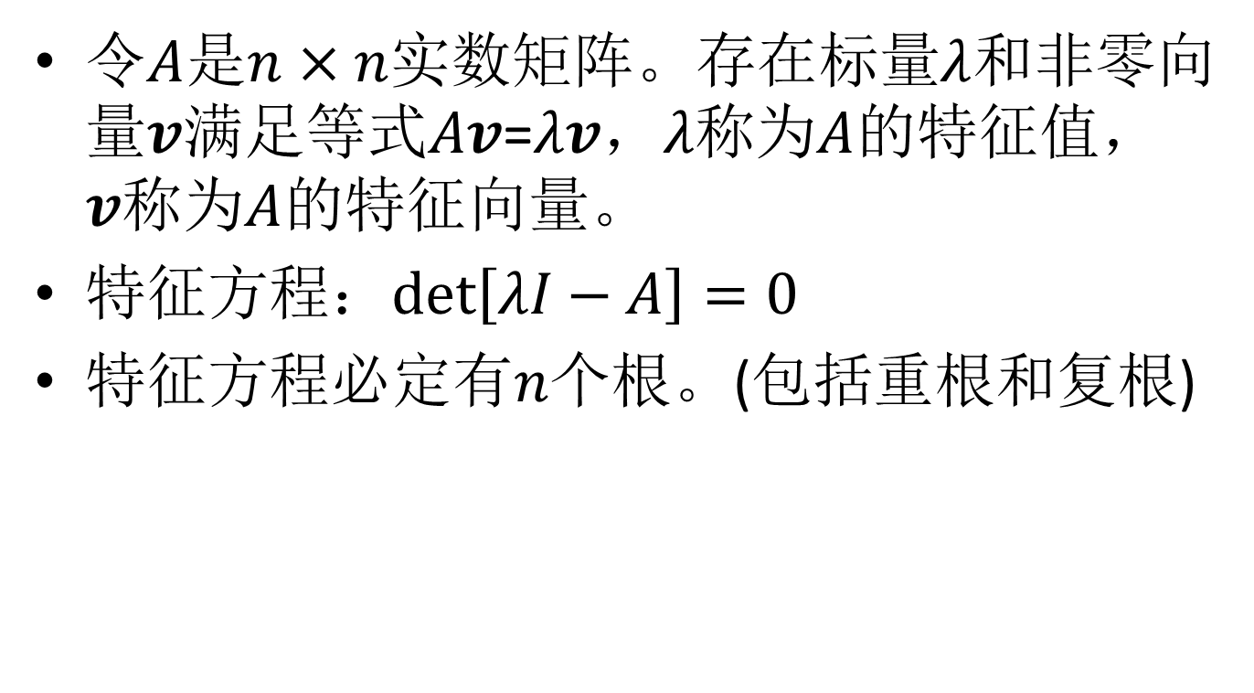
特征值与特征向量
令$A$是$n×n$实数矩阵。存在标量$λ$和非零向量$v$满足等式$Av$=$λv$，$λ称$为$A$的特征值， $v称$为$A$的特征向量。
特征方程：$det\left[λI−A\right]=0$
特征方程必定有$n$个根。(包括重根和复根)

Slide 6
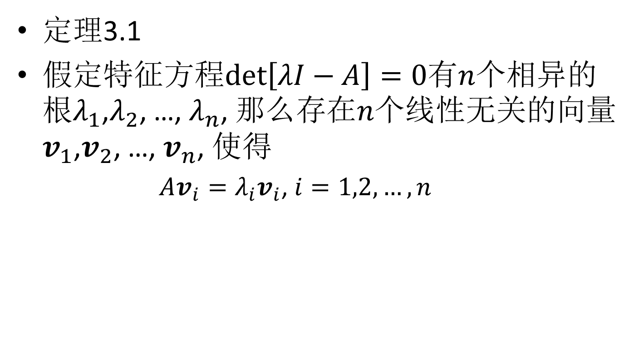
特征值与特征向量
定理3.1
假定特征方程$det\left[λI−A\right]=0$有$n$个相异的根$λ_{1}$,$λ_{2}$, …, $λ_{n}$, 那么存在$n$个线性无关的向量$v_{1}$,$v_{2}$, …, $v_{n}$, 使得
$Av_{i}=λ_{i}v_{i}$, $i=1,2,…,n$

Slide 7
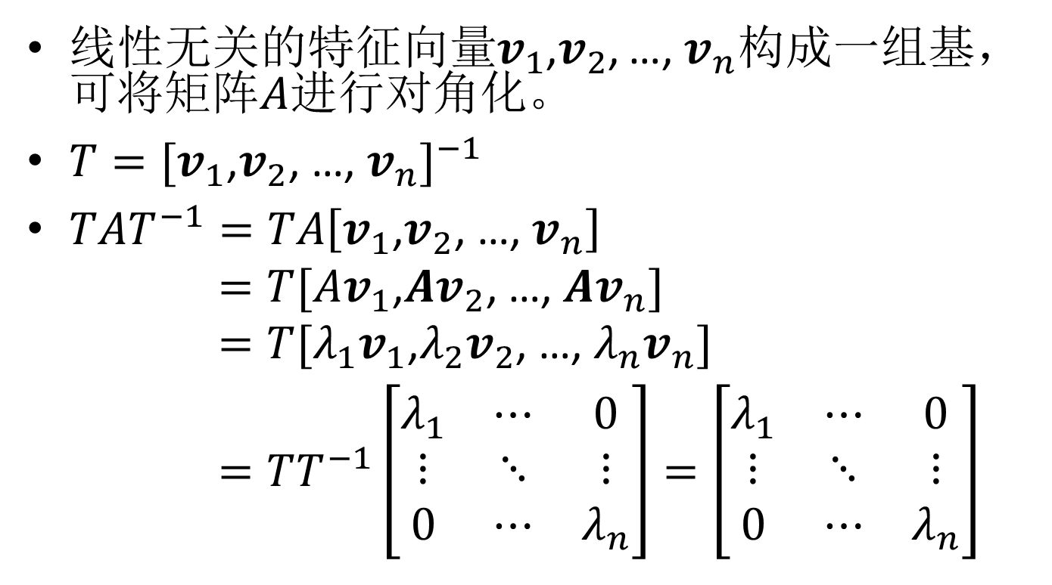
特征值与特征向量
线性无关的特征向量$v_{1}$,$v_{2}$, …, $v_{n}$构成一组基，可将矩阵$A$进行对角化。
$T={[v_{1}\text{,} v_{2}\text{, …, }v_{n}]}^{−1}$
$TAT^{−1}=TA\left[v_{1}\text{,} v_{2}\text{, …, }v_{n}\right]$
$=T[{Av}_{1}\text{,} {Av}_{2}\text{, …, }{Av}_{n}]$
$=T[{λ_{1}v}_{1}\text{,} {λ_{2}v}_{2}\text{, …, }{λ_{n}v}_{n}]$
$=TT^{−1}\left[\begin{matrix}λ_{1} & ⋯ & 0 \\ ⋮ & ⋱ & ⋮ \\ 0 & ⋯ & λ_{n}\end{matrix}\right]=\left[\begin{matrix}λ_{1} & ⋯ & 0 \\ ⋮ & ⋱ & ⋮ \\ 0 & ⋯ & λ_{n}\end{matrix}\right]$

Slide 8

特征值与特征向量
对称矩阵$A=A^{⊺}$
定理3.2
一个实对称矩阵的所有特征值都是实数。

Slide 9

特征值与特征向量
定理3.3
对于任意$n×n$实对称矩阵，其$n$个特征向量是相互正交的。

Slide 10
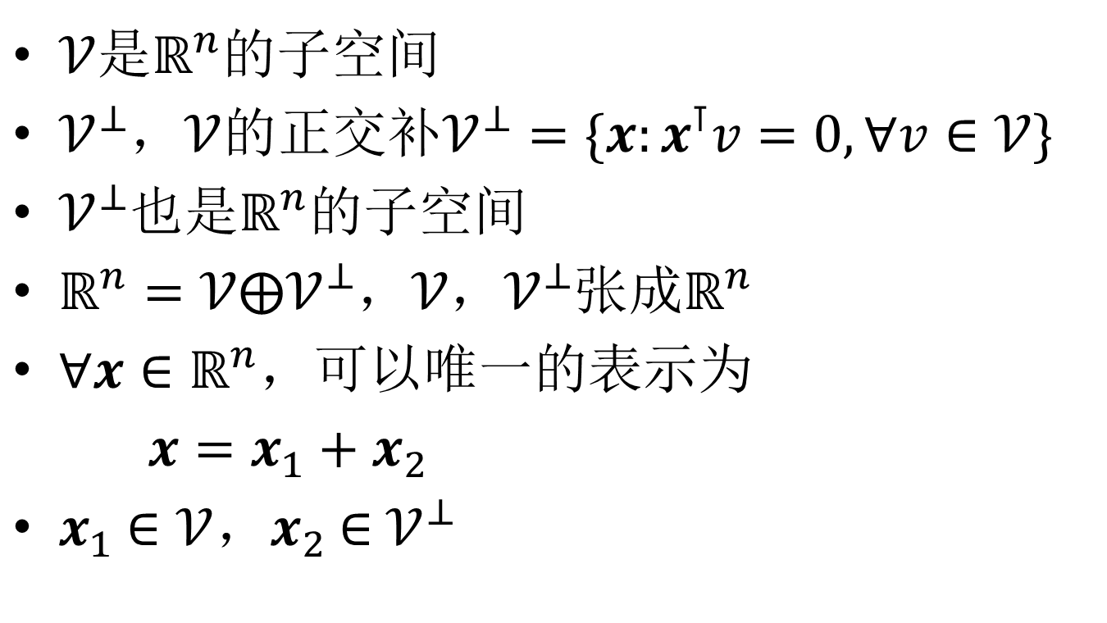
正交投影
$𝒱$是$ℝ^{n}$的子空间
$𝒱^{⊥}$，$𝒱$的正交补$𝒱^{⊥}=\{x:x^{⊺}v=0,∀v∈𝒱\}$
$𝒱^{⊥}$也是$ℝ^{n}$的子空间
$ℝ^{n}=𝒱⨁𝒱^{⊥}$，$𝒱，𝒱^{⊥}$张成$ℝ^{n}$
${∀x∈ℝ}^{n}$，可以唯一的表示为
$x=x_{1}+x_{2}$
$x_{1}$ $∈𝒱$，$x_{2}$ $∈$ $𝒱^{⊥}$

Slide 11
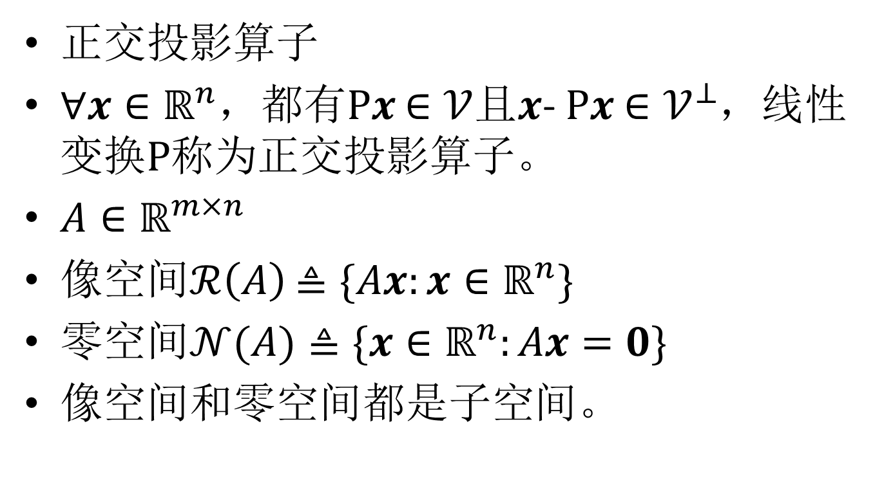
正交投影
正交投影算子
${∀x∈ℝ}^{n}$，都有$Px$ $∈𝒱$且$x$- $Px$ $∈𝒱^{⊥}$，线性变换$P称为$正交投影算子。
$A∈ℝ^{m×n}$
像空间$ℛ\left(A\right)$ $≜\{Ax:x∈ℝ^{n}\}$
零空间$𝒩(A)≜\{x∈ℝ^{n}:Ax=0\}$
像空间和零空间都是子空间。

Slide 12
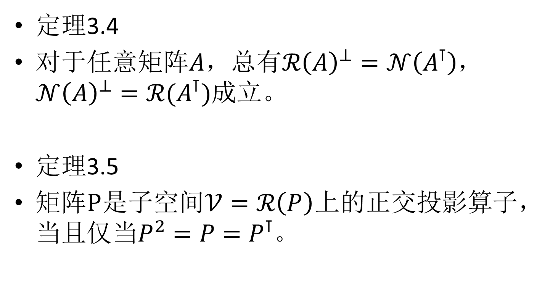
正交投影
定理3.4
对于任意矩阵$A$，总有${ℛ\left(A\right)}^{⊥}=𝒩\left(A^{⊺}\right)$， ${𝒩\left(A\right)}^{⊥}=ℛ(A^{⊺})$成立。
定理3.5
矩阵$P$是子空间$𝒱=$ $ℛ\left(P\right)$上的正交投影算子，当且仅当$P^{2}=P=P^{⊺}$。

Slide 13
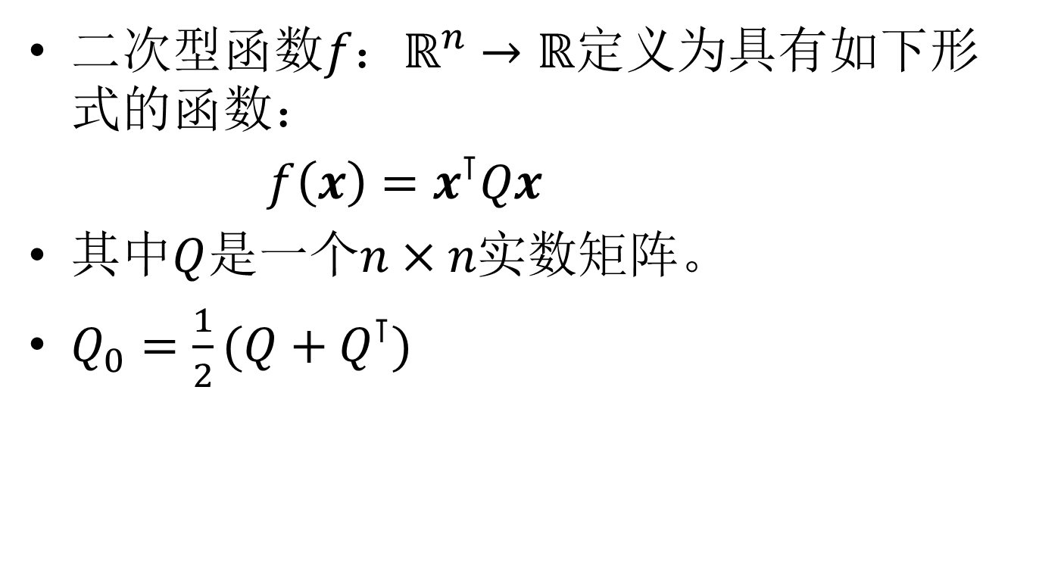
二次型函数
二次型函数$f：ℝ^{n}→ℝ$定义为具有如下形式的函数：
$f\left(x\right)=x^{⊺}Qx$
其中$Q$是一个$n×n实数矩阵$。
$Q_{0}=\frac{1}{2}(Q+Q^{⊺})$

Slide 14
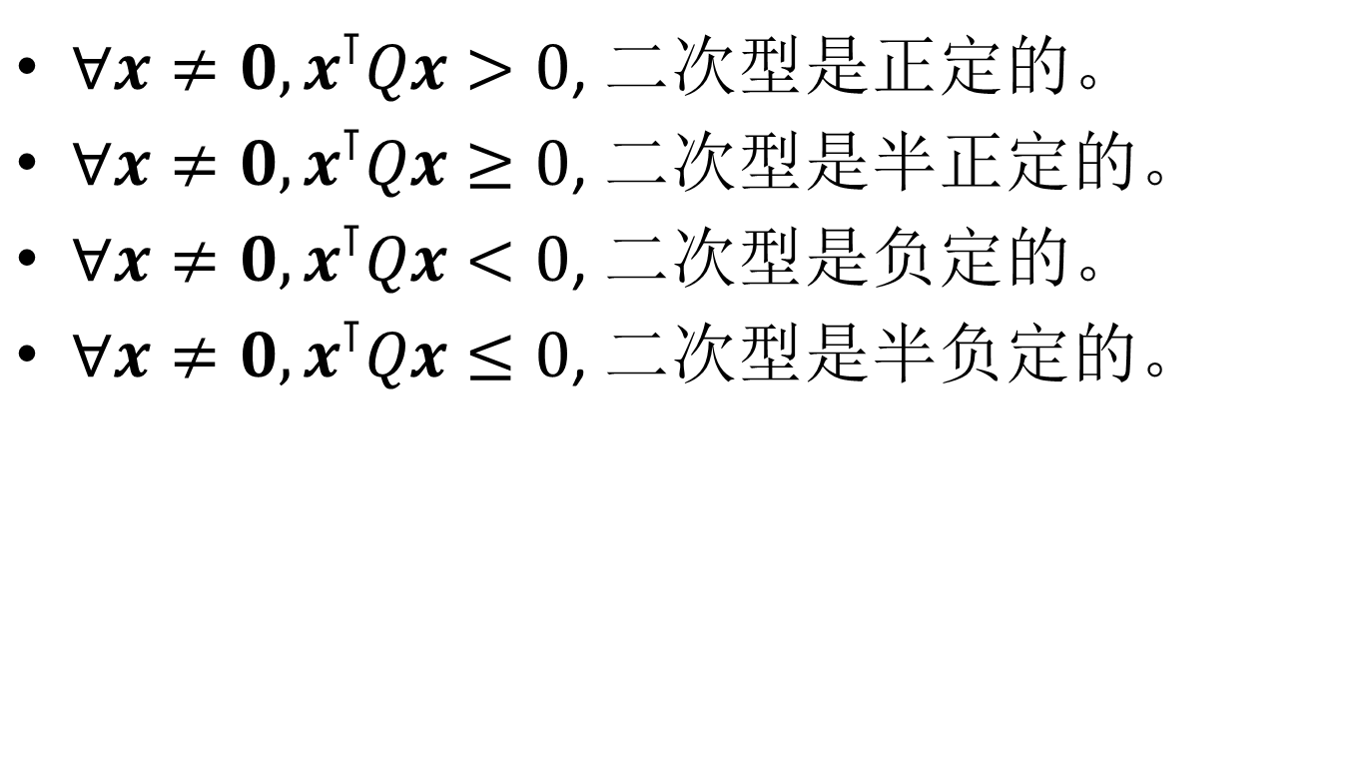
二次型函数
$∀x≠0,x^{⊺}Qx>0$, 二次型是正定的。
$∀x≠0,x^{⊺}Qx≥0$, 二次型是半正定的。
$∀x≠0,x^{⊺}Qx<0$, 二次型是负定的。
$∀x≠0,x^{⊺}Qx≤0$, 二次型是半负定的。

Slide 15
二次型函数
子式
主子式
顺序主子式

Slide 16

二次型函数
定理3.6
西尔维斯特准则：给定二次型$x^{⊺}Qx$，其中$Q^{⊺}=Q$，该二次型是正定的，当且仅当$Q$的顺序主子式是正定的。

Slide 17
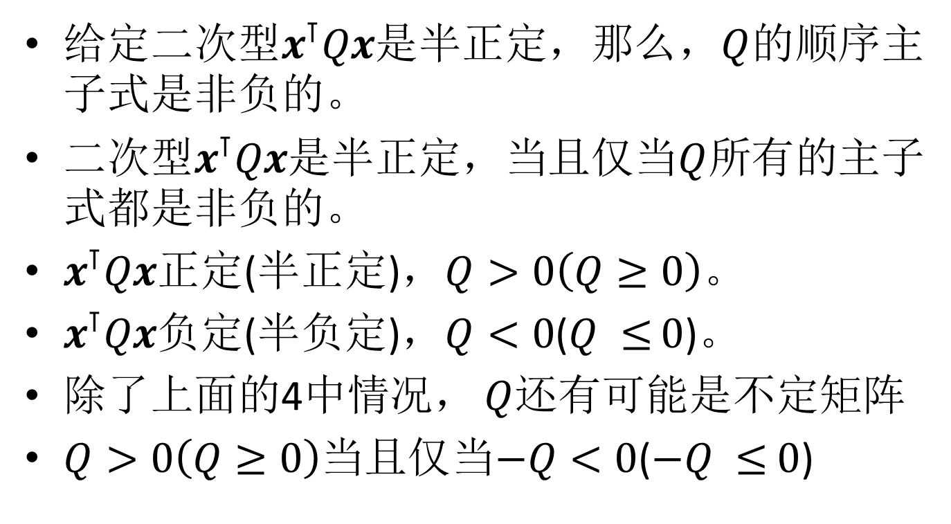
二次型函数
给定二次型$x^{⊺}Qx$是半正定，那么，$Q$的顺序主子式是非负的。
二次型$x^{⊺}Qx$是半正定，当且仅当$Q$所有的主子式都是非负的。
$x^{⊺}Qx$正定(半正定)，$Q>0\left(Q≥0\right)。$
$x^{⊺}Qx$负定(半负定)，$Q<0$($Q ≤$ $0$)$。$
除了上面的4中情况， $Q$还有可能是不定矩阵
$Q>0\left(Q≥0\right)$当且仅当$−Q<0$($−Q ≤$ $0$)

Slide 18

二次型函数
定理3.7
对称矩阵$Q$是正定(半正定)的，当且仅当$Q$的所有特征值是正的(非负的)。

Slide 19
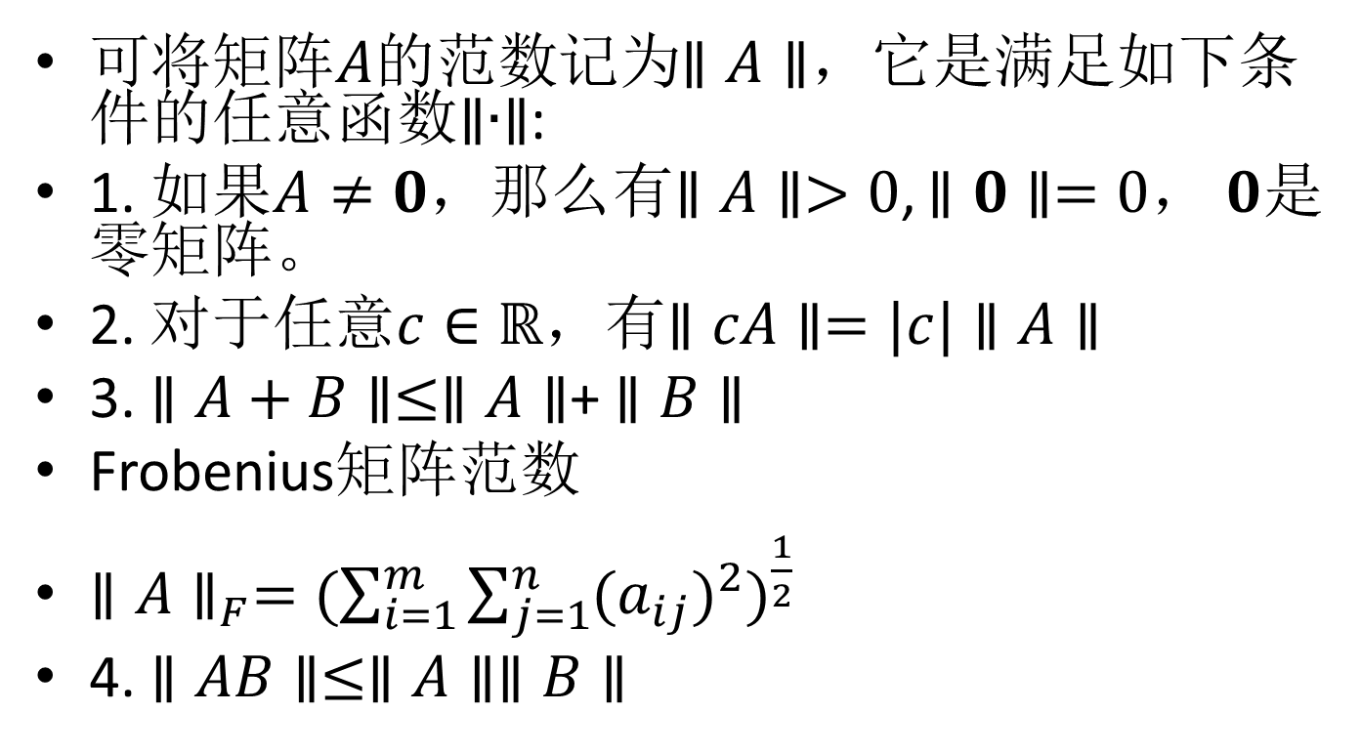
矩阵范数
可将矩阵$A$的范数记为$∥A∥$，它是满足如下条件的任意函数$∥∙∥$:
1. 如果$A≠0$，那么有$∥A∥>0$, $∥0∥=0$， $0$是零矩阵。
2. 对于任意$c∈ℝ$，有$∥cA∥=|c|∥A∥$
3. $∥A+B∥≤∥A∥$+ $∥B∥$
Frobenius矩阵范数
${∥A∥}_{F}={(\sum_{i=1}^{m}{\sum_{j=1}^{n}{{(a_{ij})}^{2}}})}^{\frac{1}{2}}$
4. $∥AB∥≤∥A∥∥B∥$

Slide 20
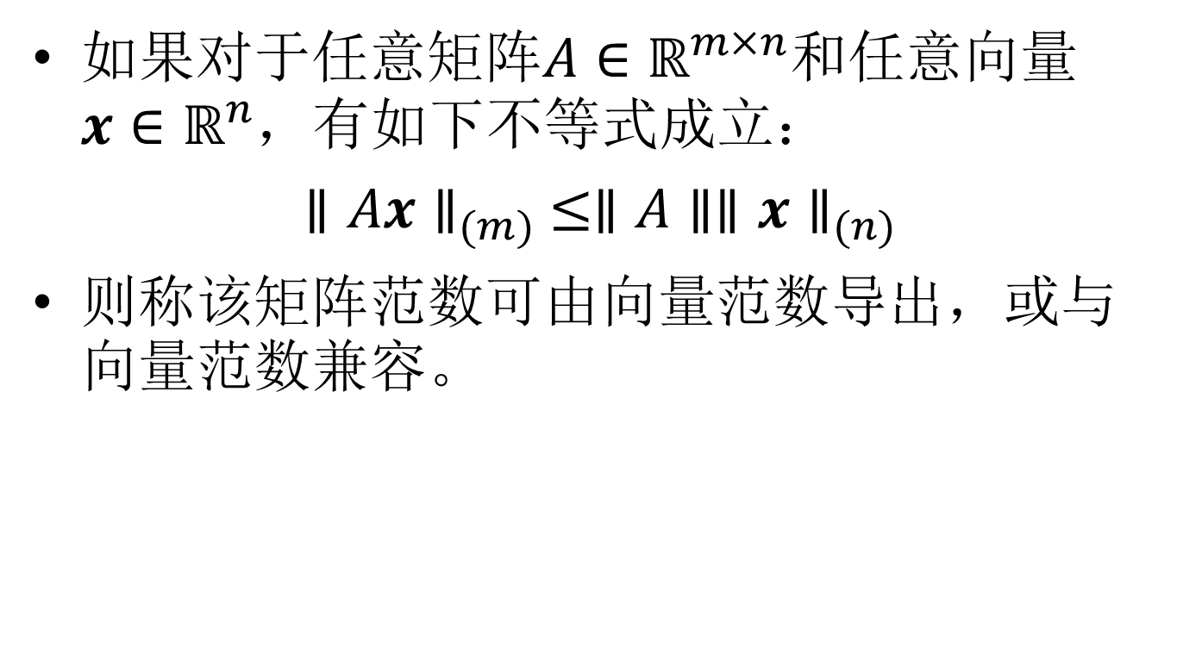
矩阵范数
如果对于任意矩阵$A∈ℝ^{m×n}$和任意向量$x∈ℝ^{n}$，有如下不等式成立：
${∥Ax∥}_{(m)} ≤∥A∥{∥x∥}_{(n)}$
则称该矩阵范数可由向量范数导出，或与向量范数兼容。

Slide 21
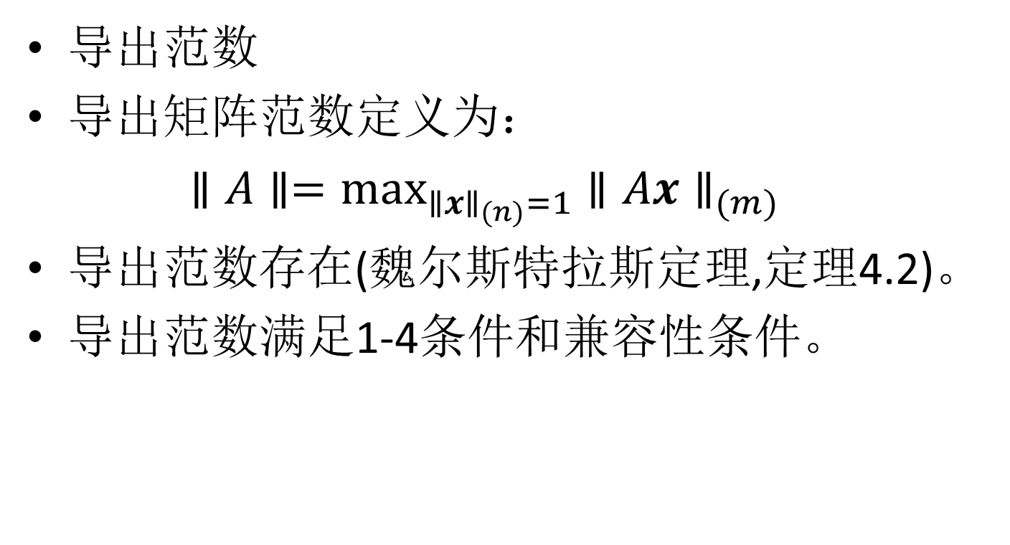
矩阵范数
导出范数
导出矩阵范数定义为：
$∥A∥=\max_{{∥x∥}_{(n)}=1}{{∥Ax∥}_{(m)}}$
导出范数存在(魏尔斯特拉斯定理,定理4.2)。
导出范数满足1-4条件和兼容性条件。

Slide 22
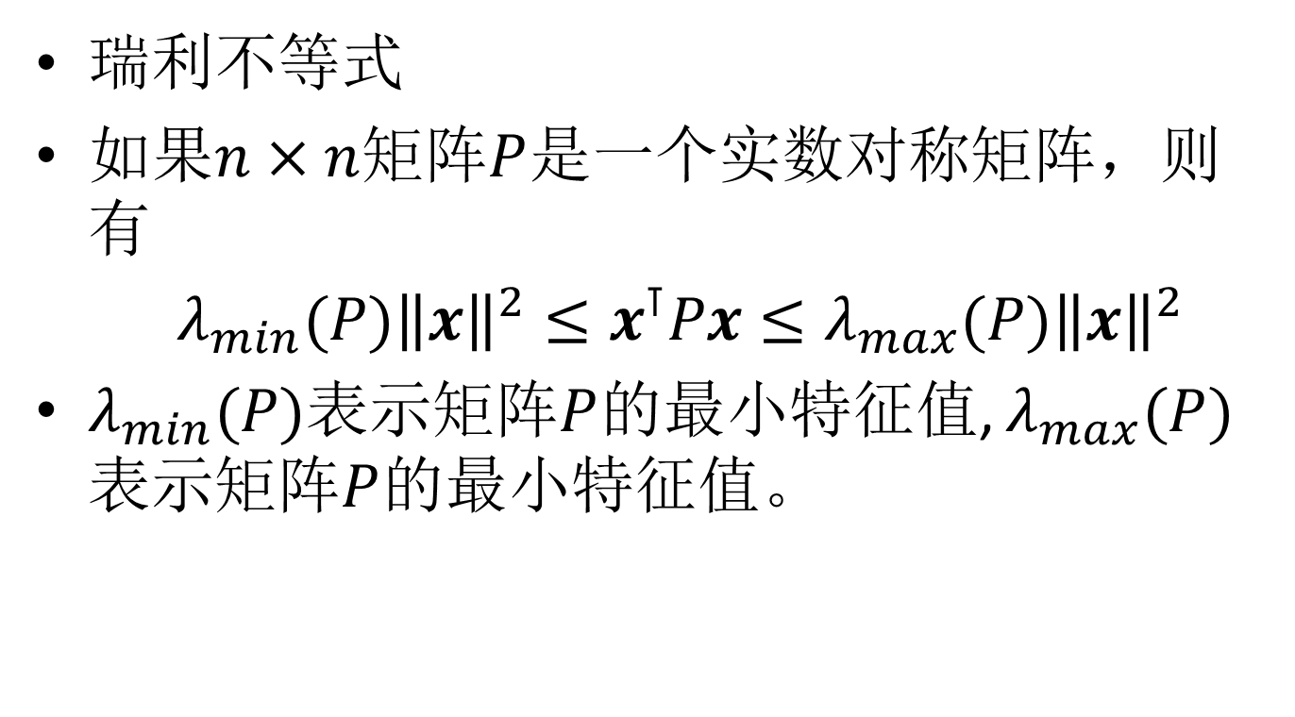
矩阵范数
瑞利不等式
如果$n×n$矩阵$P$是一个实数对称矩阵，则有
$λ_{min}(P){\left\|x\right\|}^{2}≤x^{⊺}Px≤λ_{max}(P){\left\|x\right\|}^{2}$
$λ_{min}(P)$表示矩阵$P$的最小特征值, $λ_{max}(P)$表示矩阵$P$的最小特征值。

Slide 23

有关几何概念
线段
$x,y∈ℝ^{n}$是空间中的两个点
$\{αx+\left(1−α\right)y：α∈[0,1]\}$表示$x,y$之间的线段。

Slide 24
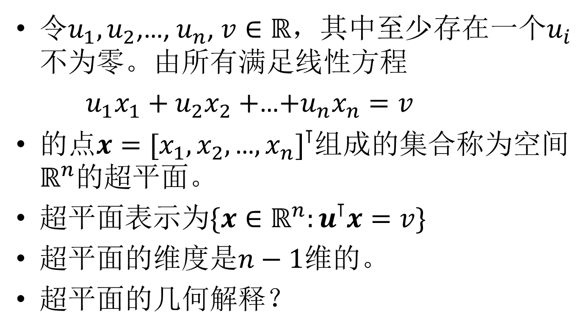
超平面与线性簇
令$u_{1},u_{2}$,…, $u_{n}$, $v∈ℝ$，其中至少存在一个$u_{i}$不为零。由所有满足线性方程
$u_{1}x_{1}+u_{2}x_{2}+$…$+u_{n}x_{n}=v$
的点${x=[x}_{1}{,x_{2},\text{…},x_{n}]}^{⊺}$组成的集合称为空间$ℝ^{n}$的超平面。
超平面表示为$\{{x∈ℝ}^{n}:u^{⊺}x=v\}$
超平面的维度是$n−1$维的。
超平面的几何解释？

Slide 25
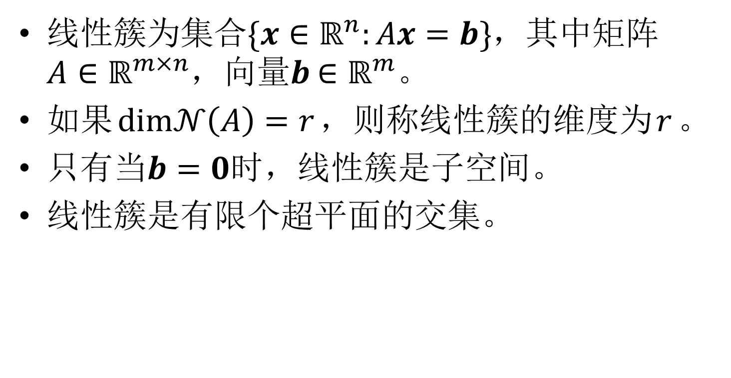
线性簇
线性簇为集合$\{{x∈ℝ}^{n}:Ax=b\}$，其中矩阵$A∈ℝ^{m×n}$，向量$b$ $∈ℝ^{m}$。
如果$dim𝒩\left(A\right)=r$，则称线性簇的维度为$r$。
只有当$b=0$时，线性簇是子空间。
线性簇是有限个超平面的交集。

Slide 26

凸集
凸集
$Θ$内任意两个点$u,v$
这两个点的凸组合$αu+\left(1−α\right)v,α∈[0,1]$
都在$Θ$内， $Θ$称为凸集。

Slide 27
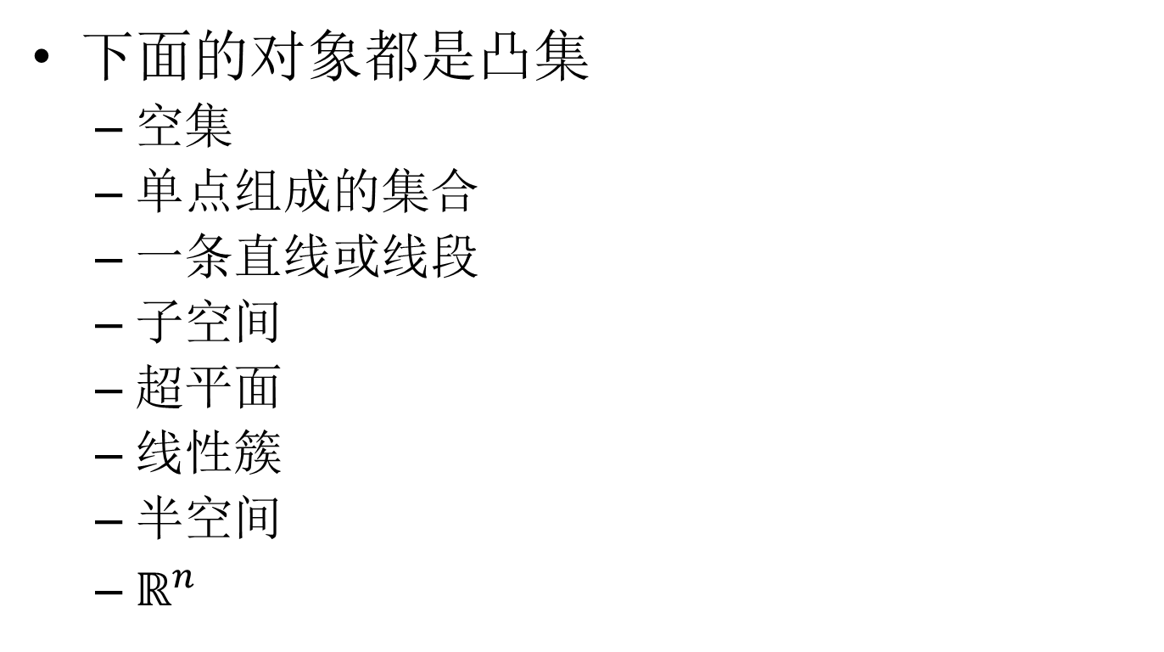
凸集
下面的对象都是凸集
空集
单点组成的集合
一条直线或线段
子空间
超平面
线性簇
半空间
$ℝ^{n}$

Slide 28
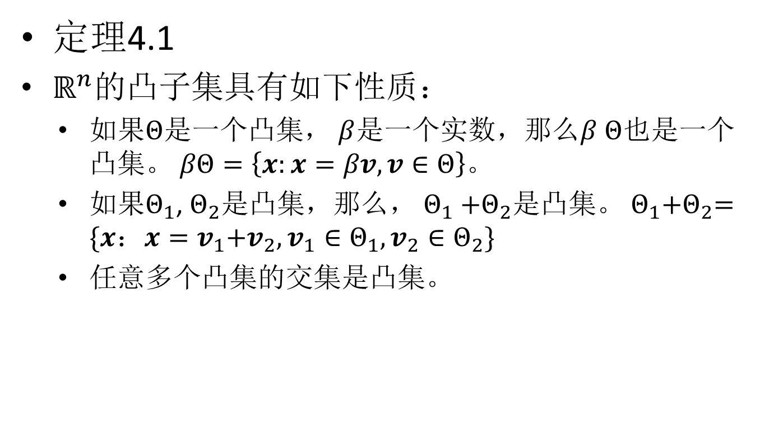
凸集
定理4.1
$ℝ^{n}$的凸子集具有如下性质：
如果$Θ$是一个凸集， $β$是一个实数，那么$β$ $Θ$也是一个凸集。 $βΘ=\left\{x:x=βv,v∈Θ\right\}$。
如果$Θ_{1}$, $Θ_{2}$是凸集，那么， $Θ_{1}{+Θ}_{2}$是凸集。 $Θ_{1}{+Θ}_{2}=\{x：x=v_{1}{+v}_{2},v_{1}∈Θ_{1},v_{2}∈Θ_{2}\}$
任意多个凸集的交集是凸集。

Slide 29
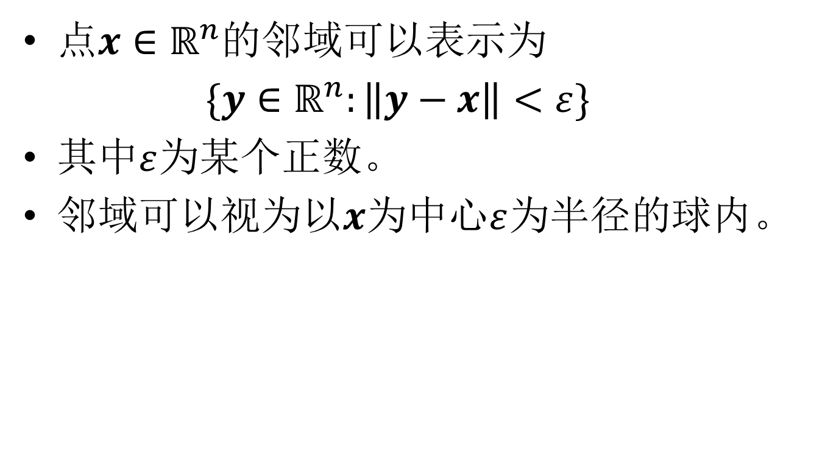
邻域
点${x∈ℝ}^{n}$的邻域可以表示为
$\{{y∈ℝ}^{n}:\left\|y−x\right\|<ε\}$
其中$ε$为某个正数。
邻域可以视为以$x$为中心$ε$为半径的球内。

Slide 30
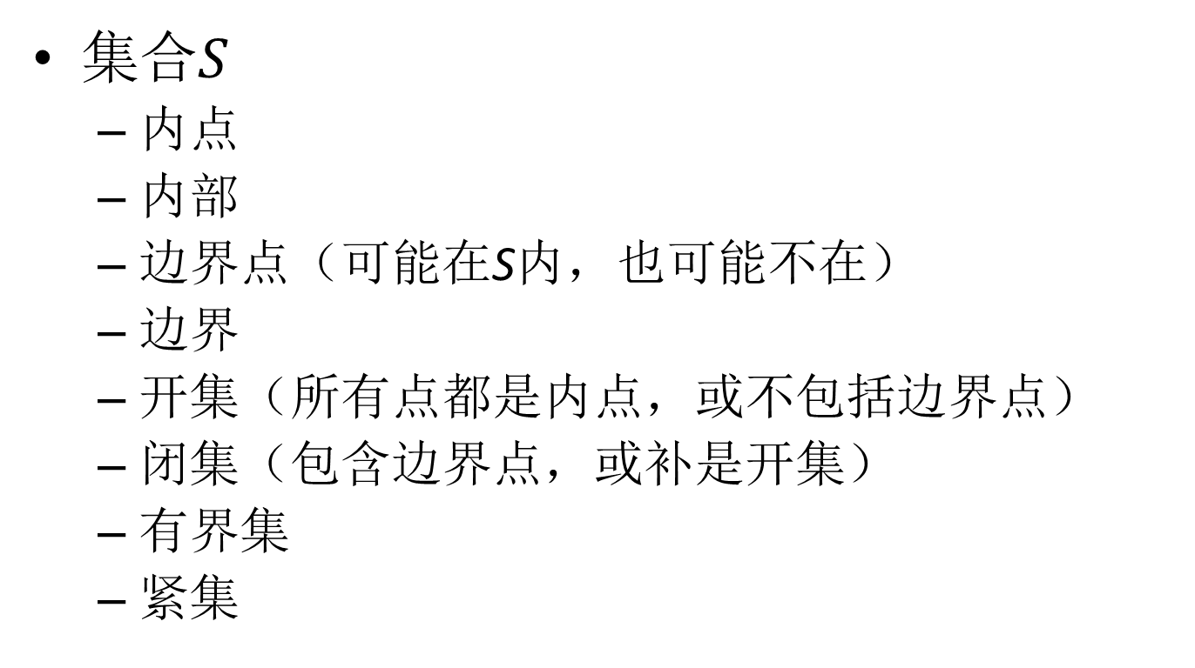
领域
集合$S$
内点
内部
边界点（可能在S内，也可能不在）
边界
开集（所有点都是内点，或不包括边界点）
闭集（包含边界点，或补是开集）
有界集
紧集

Slide 31
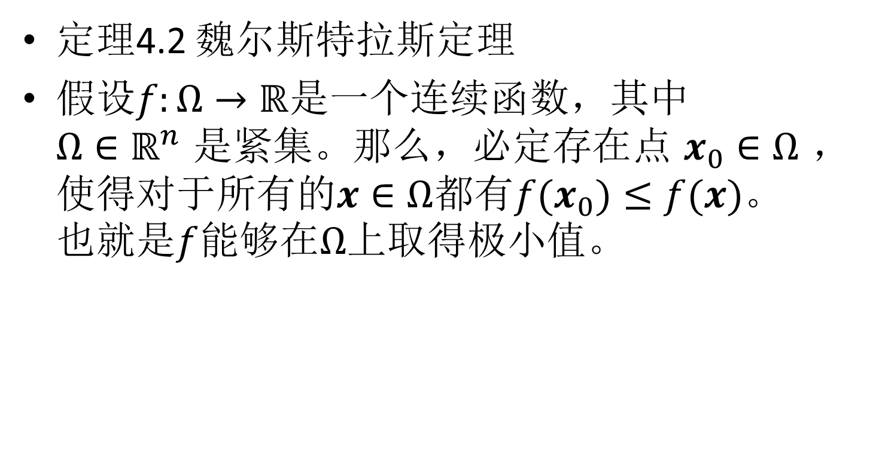
邻域
定理4.2 魏尔斯特拉斯定理
假设$f:Ω→ℝ$是一个连续函数，其中$Ω∈ℝ^{n}$是紧集。那么，必定存在点$x_{0}∈Ω$，使得对于所有的$x∈Ω$都有${f(x}_{0})≤f(x)$。也就是$f$能够在$Ω$上取得极小值。

Slide 32

多面体和多胞形
多面体（有限个半空间的交集）
多胞形（非空有界多面体，就是多胞形）
凸集$Θ$的支撑超平面， $Θ$位于超平面分成的两个半空间的一个内。

Slide 33
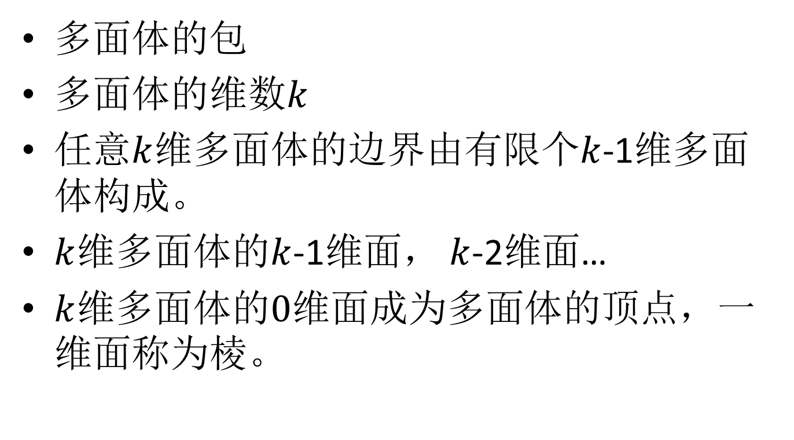
多面体和多胞形
多面体的包
多面体的维数$k$
任意$k$维多面体的边界由有限个$k$-1维多面体构成。
$k$维多面体的$k$-1维面， $k$-2维面…
$k$维多面体的$0$维面成为多面体的顶点，一维面称为棱。

Slide 34
习题
P31
3.22题
矩阵的无穷范数，是向量的无穷范数导出的矩阵范数。

Slide 35

习题
P36
4.1题
$ℝ^{n}$的子集$S$是线性簇，当且仅当$S$中任意两个元素的直线都在$S$中。

